Slide 1
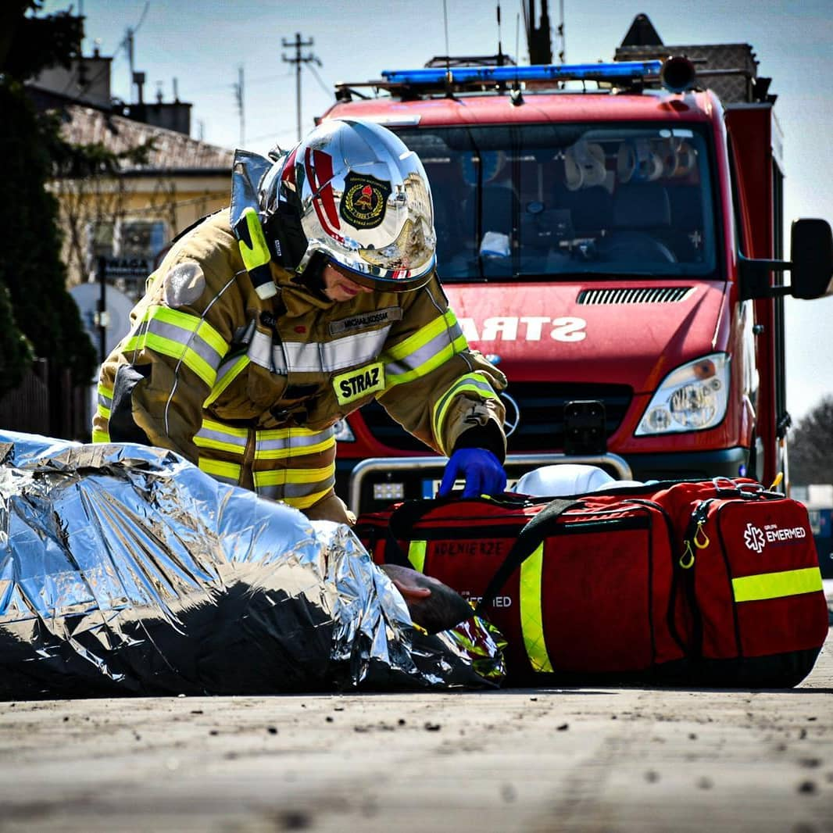
Stany nagłego zatrzymania krążenia
Autorzy: Krzysztof Malcherczyk
Franciszek Maciątek

Slide 2
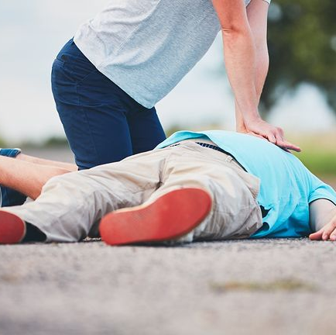
Plan prezentacji, czego się nauczymy:
Bezpieczeństwo ratowników i miejsca zdarzenia
Procedury ratownicze
Jak udrożnić drogi oddechowe
Częstotliwość dla różnych grup wiekowych wykonywania RKO
Kiedy możemy odstąpić od medycznych czynności ratowniczych
Ćwiczenia praktyczne
Egzamin

Slide 3
Bezpieczeństwo ratowników i miejsca zdarzenia
Na co zwrócić uwagę przy zabezpieczeniu miejsca zdążenia
-ilość czynników utrudniających dostęp do poszkodowanego
-pogoda oraz inne zjawiska atmosferyczne
-miejsce w którym się rozgrywa zdążenie
-czy nie ma w około nas żadnej rzeczy która może być zagrożeniem dala nas oraz dla poszkodowanego

Slide 4
Procedury ratownicze Nr2

Slide 5
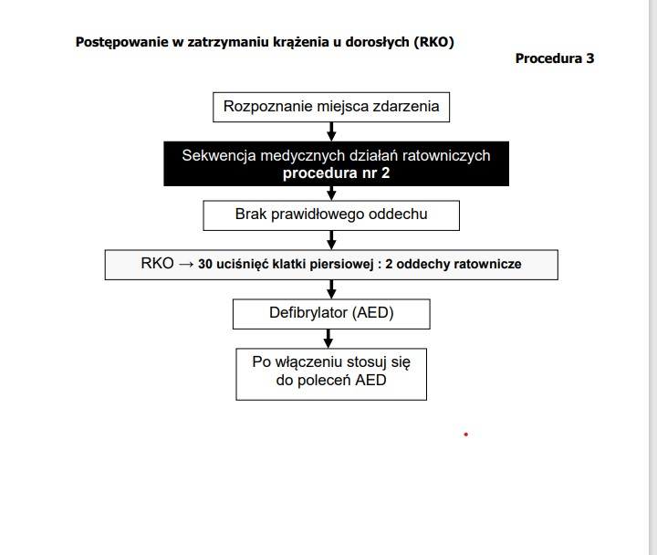
Procedury Ratownicze Nr.3

Slide 6
Procedury ratownicze Nr.4

Slide 7
Jak udrożnić drogi oddechowe u osoby poszkodowanej

Slide 8
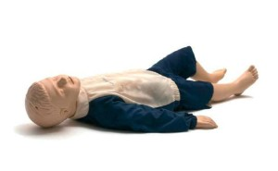
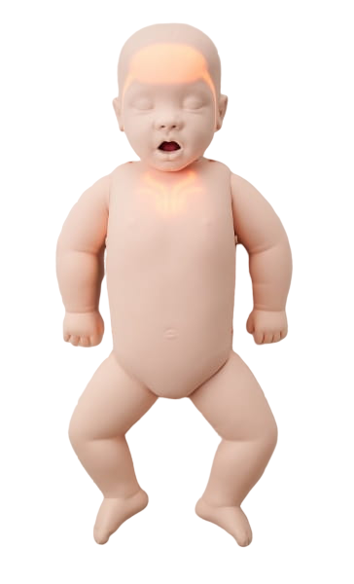
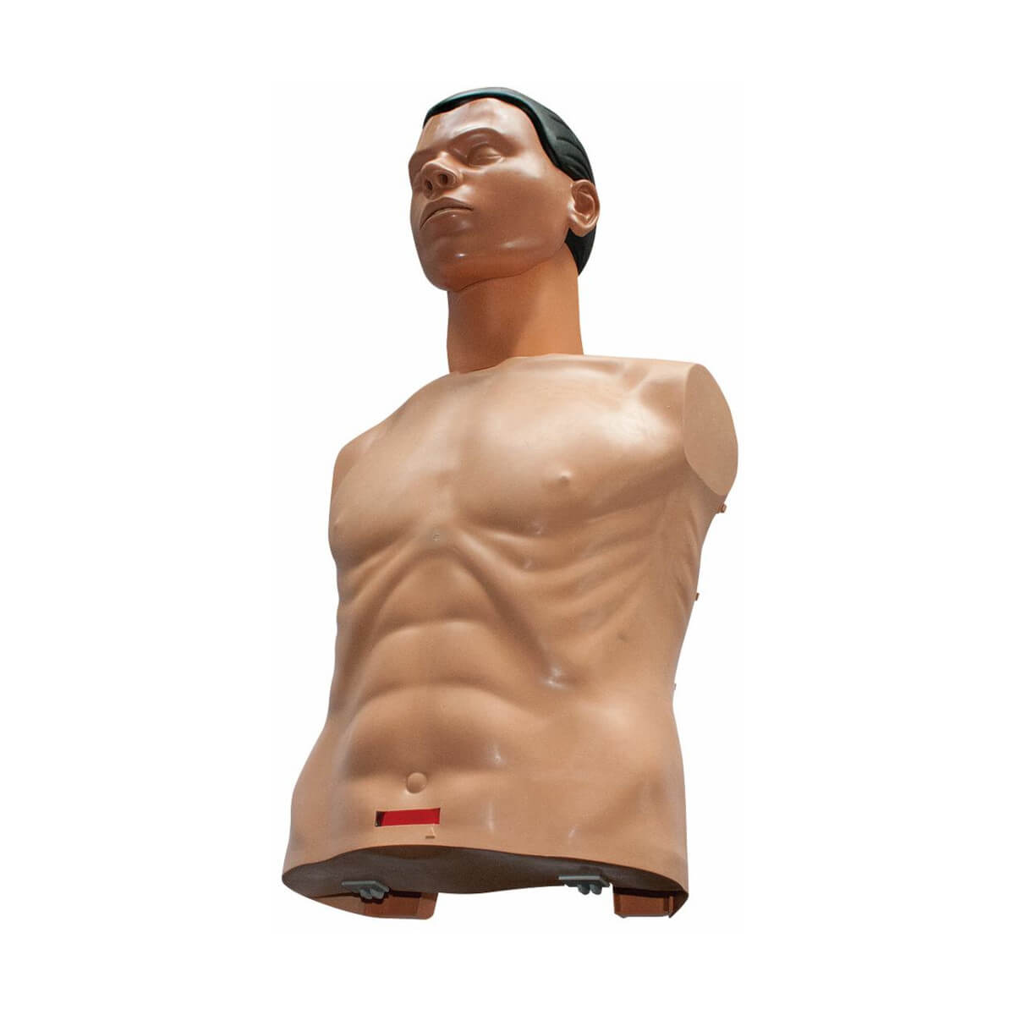
Częstotliwość dla różnych grup wiekowych wykonywania RKO
Niemowlę - 3uciski
1wdech
Nastolatek – 15ucisków 2wdechy
Dorosły – 30ucisków 2wdechy

Slide 9
Kiedy możemy odstąpić od medycznych czynności ratowniczych

Slide 10
Teraz czas na ćwiczenia praktyczne

Slide 11
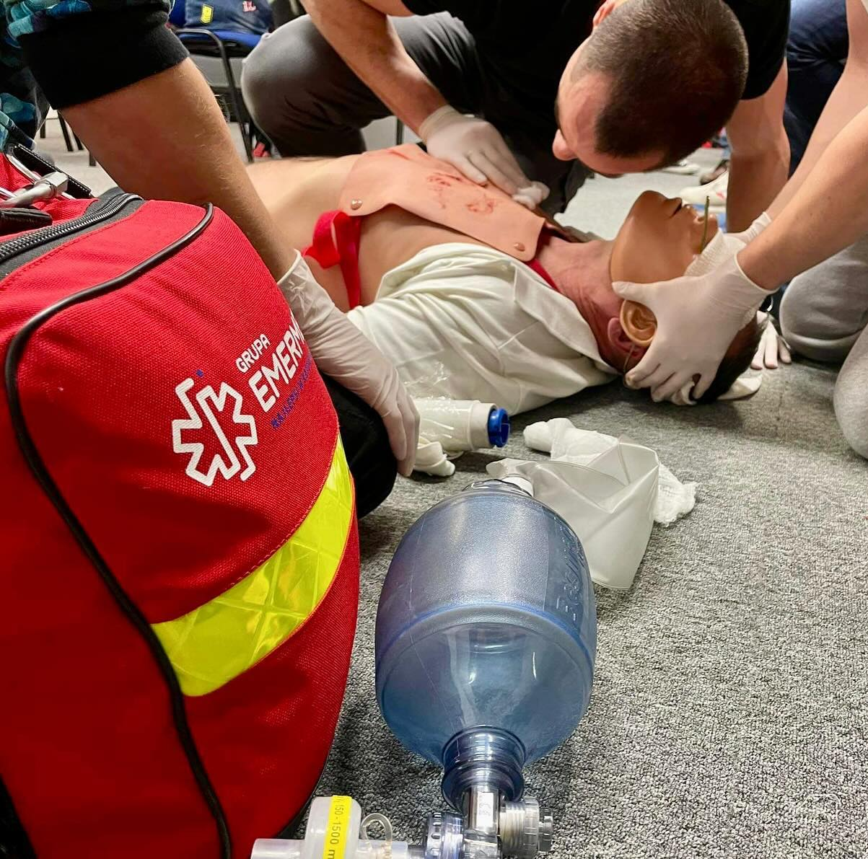
Egzamin i jego Przebieg
Przebieg
- losowanie zadania od 1 do 6
- wykonanie jak najlepiej zadania
- ocena instruktorów
- zaliczenie z EDB i ocena do librusia
POWODZENIA ☺

